Slide 1
4. Recurrent Neural Network

Slide 2
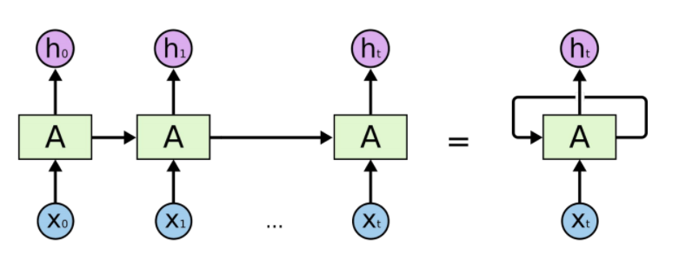
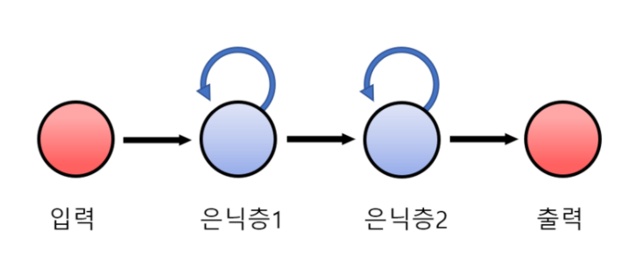


RNN

Slide 3
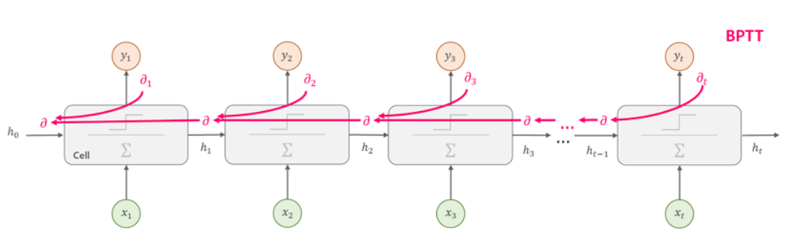
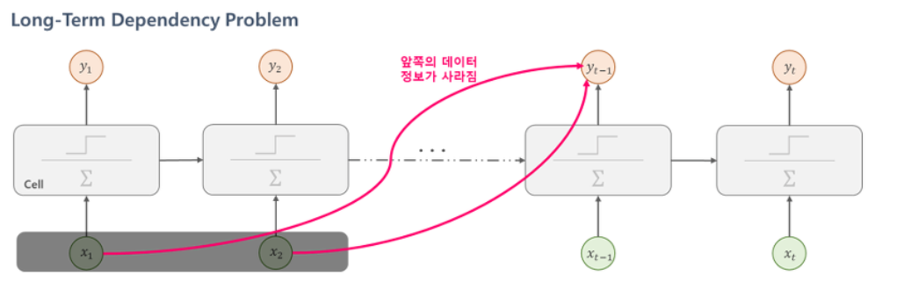
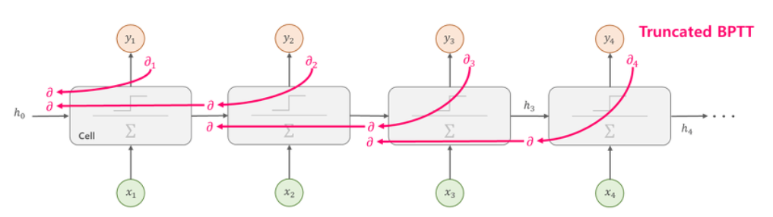
Problem of RNN
1. BPTT
2. Long-Term Dependency

Slide 4
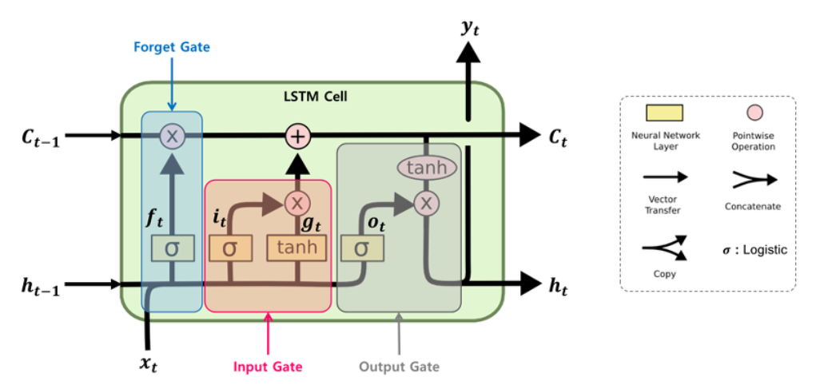
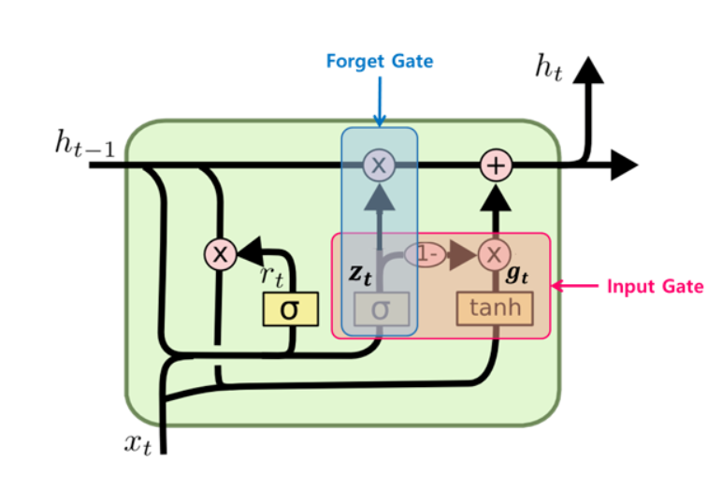
LSTM & GRU
LSTM
GRU

Slide 5
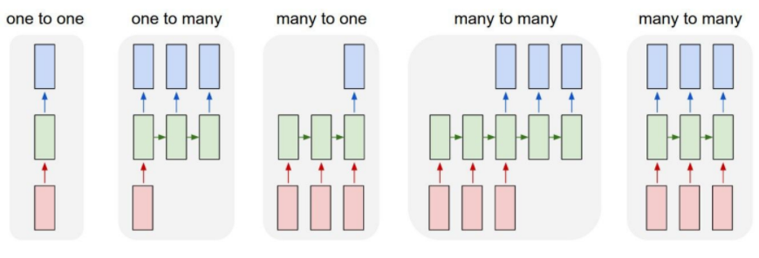
Usage of RNN

Slide 6
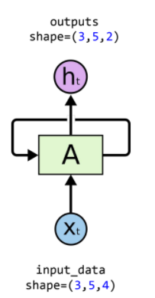
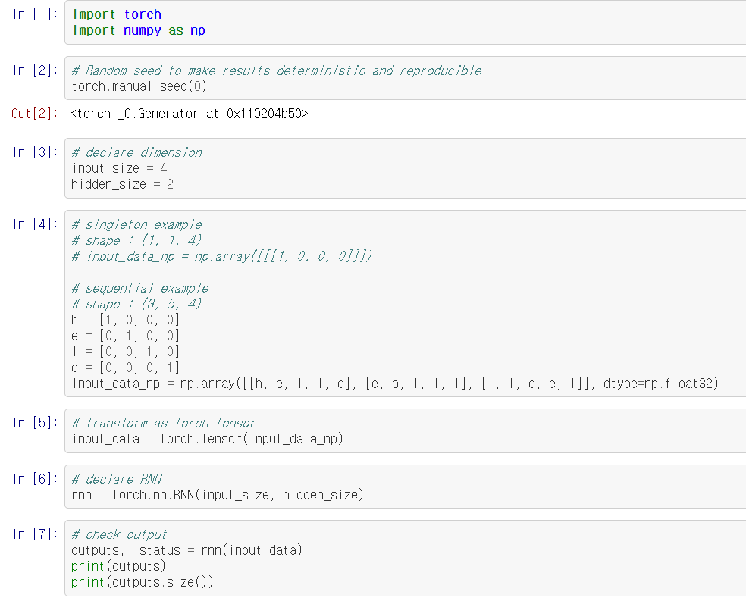
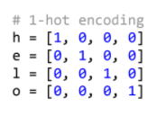

RNN Basic
Hidden state
Batch size
One-hot encoding

Slide 7
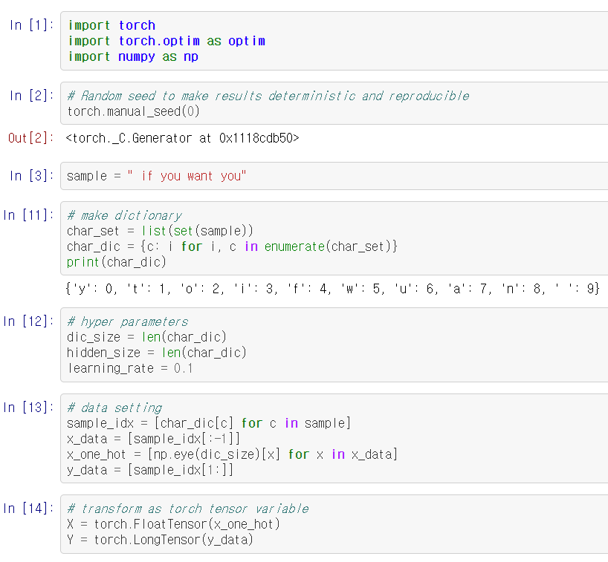
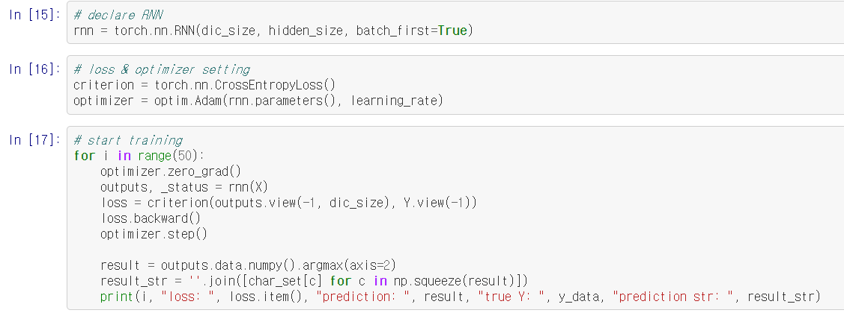
RNN-charseq

Slide 8
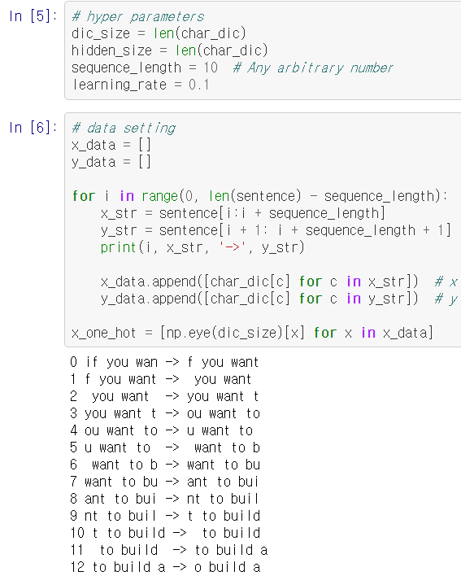
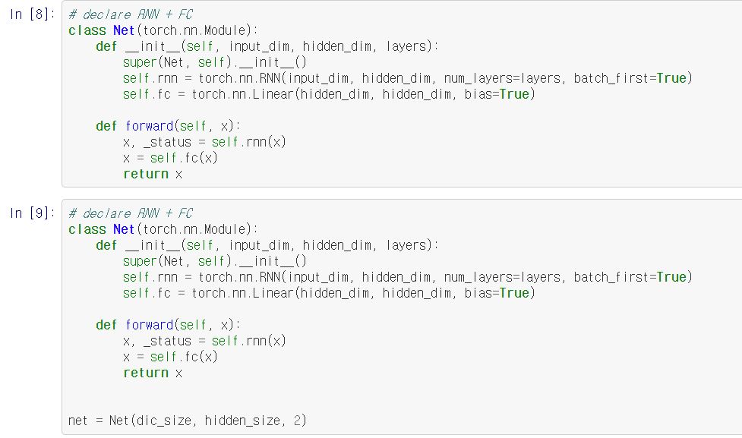
RNN-Long Sequence

Slide 9
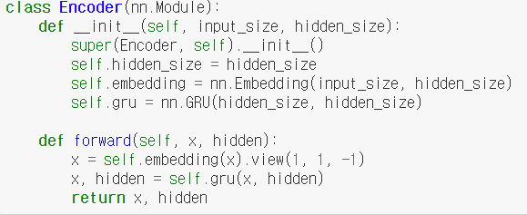
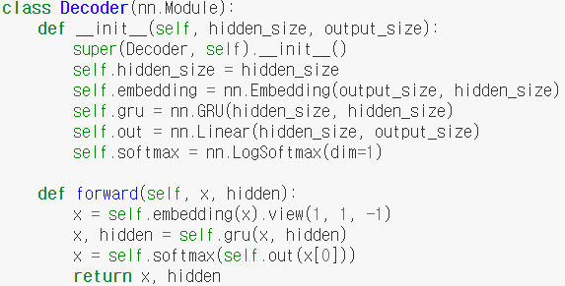
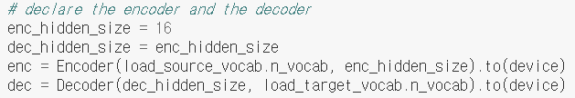
RNN-Seq2seq

Slide 10
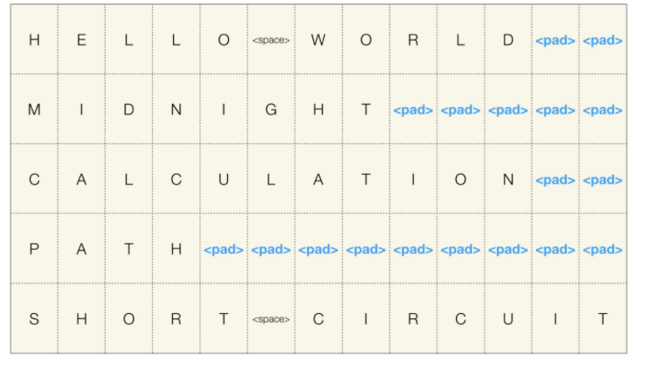
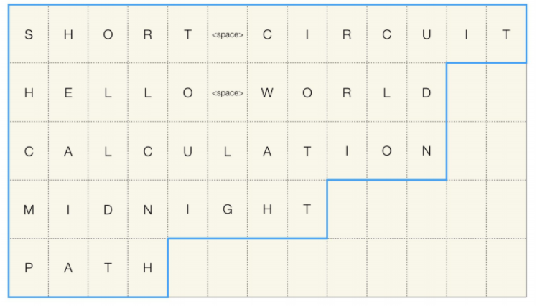

Padding & Packing
Padding
Packing

Slide 11
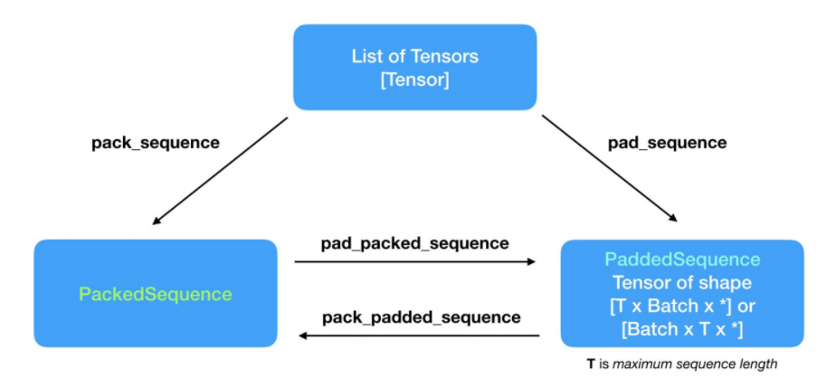
Padding & Packing
pad_packed_sequence
pack_packed_sequence

Slide 12
출처
Slide 2 이미지 : 파이토치 첫걸음 6장, 모두를 위한 딥러닝 시즌2 Lab11 PPT
Slide 3, 4 이미지 : https://excelsior-cjh.tistory.com/185
Slide 5, 6, 7, 10, 11 이미지 : 모두를 위한 딥러닝시즌2 Lab11 PPT
Slide 6 , 7, 8, 9, 10, 11 코드 : https://github.com/deeplearningzerotoall/PyTorch

Slide 13
Q & A
Lab 11-3 Long Sequence 코드에서 결과값 출력했을 때 원래 문장과 틀린 부분이 많았다.
-> RNN은 Long-Term Dependency 문제가 있기 때문에 긴 문장인 경우 앞 부분을 잘 기억 못할 수 있다. LSTM을 이용하면 이런 문제는 없을 것이다.
2. 은닉층에서 계산할 때 hidden state 크기가 다를 텐데 weight matrix 계산이 어떻게 되는가?
-> optimizer가 W_h의 크기를 알아서 조금씩 조정한다.
3. RNN이 사용되는 범위
-> 주식, 공정과정에서 이상치 검출(LSTM), 걸트, HANN 등등

